Slide 1

UBND QUẬN DƯƠNG KINH
TRƯỜNG TIỂU HỌC ANH DŨNG
TIẾNG VIỆT
BÀI 3: NIỀM VUI CỦA BI VÀ BỐNG
(Tiết 3 + 4)

Slide 2



Tiết 3

Slide 3


2
Viết

Slide 4
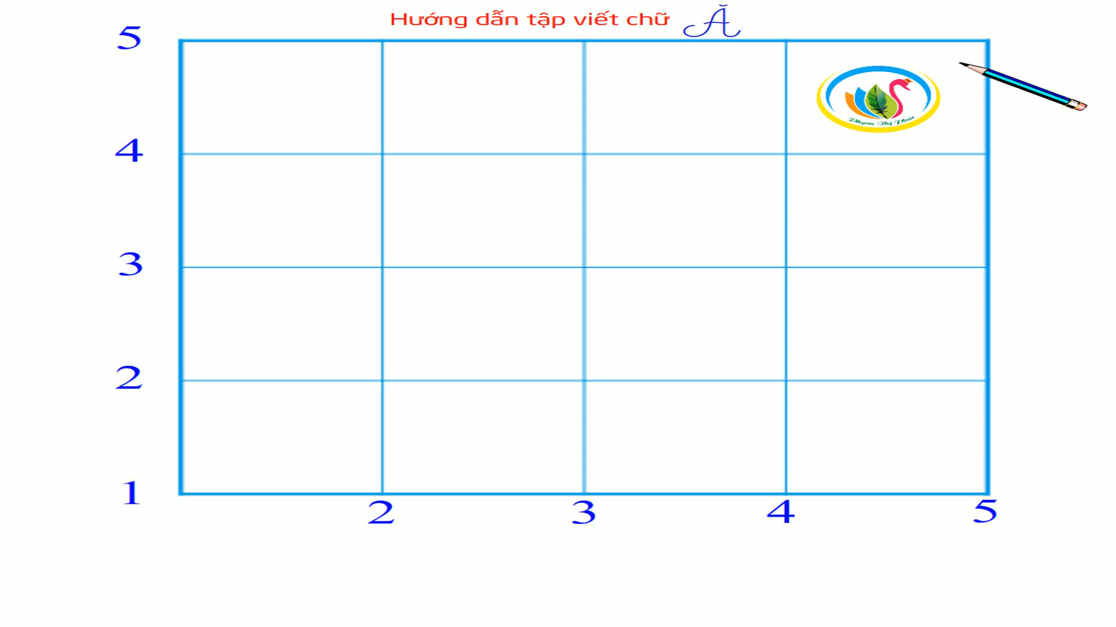


Slide 5
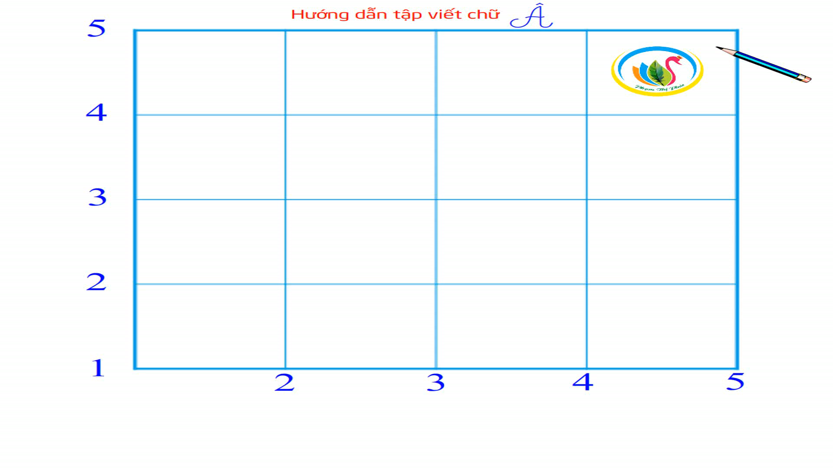

Slide 6

Viết từ ứng dụng
…………………………………………………..
Ăn quả nhớ người trồng cây
…………………………………………….........

Slide 7
Tiết 4

Slide 8
2
Nói và nghe

Slide 9
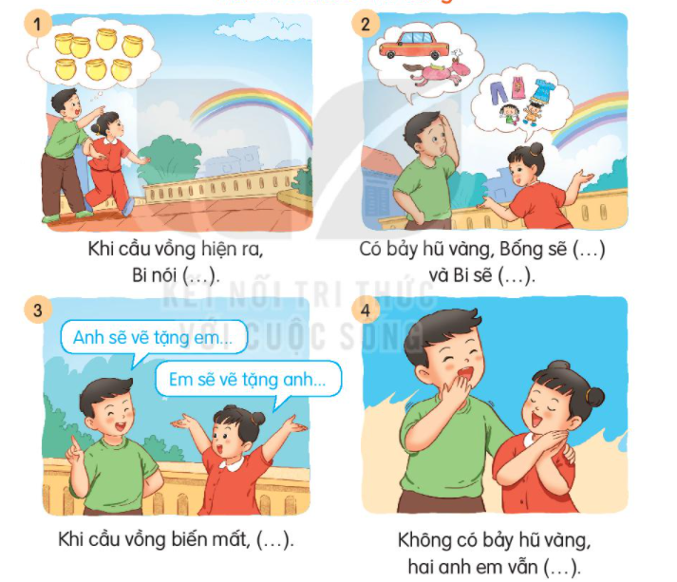
1. Nói tiếp để hoàn thành câu dưới đây:
Cầu vồng kìa! Em nhìn xem. Đẹp quá!
Bống sẽ mua nhiều búp bê và quần áo đẹp
Bi sẽ mua ngựa hồng và ô tô
Anh sẽ vẽ tặng em nhiều búp bê và quần áo đủ màu sắc
Em sẽ vẽ tặng anh con ngựa hồng và ô tô
Không có bảy hũ vàng hai anh em vẫn cười nói vui vẻ

Slide 10
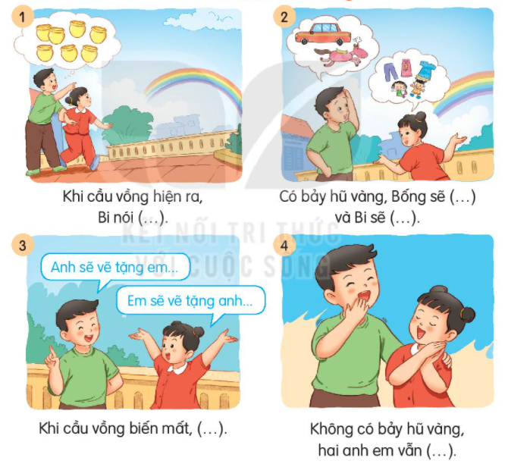
2. Chọn kể 1-2 đoạn của câu chuyện theo tranh

Slide 11

CỦNG CỐ BÀI HỌC
Notes:
Bài giảng thiết kế bởi: Hương Thảo - tranthao121006@gmail.com

